Slide 1
Презентация семьи Железиных
Номинация «Семейное хобби»
Презентация представлена от МДОУ
«Детский сад №15 «Лужок» г. Вольска

Slide 2
Вид деятельности
Совместная деятельность родителей и ребёнка. Изготовление сувениров из бисера.

Slide 3
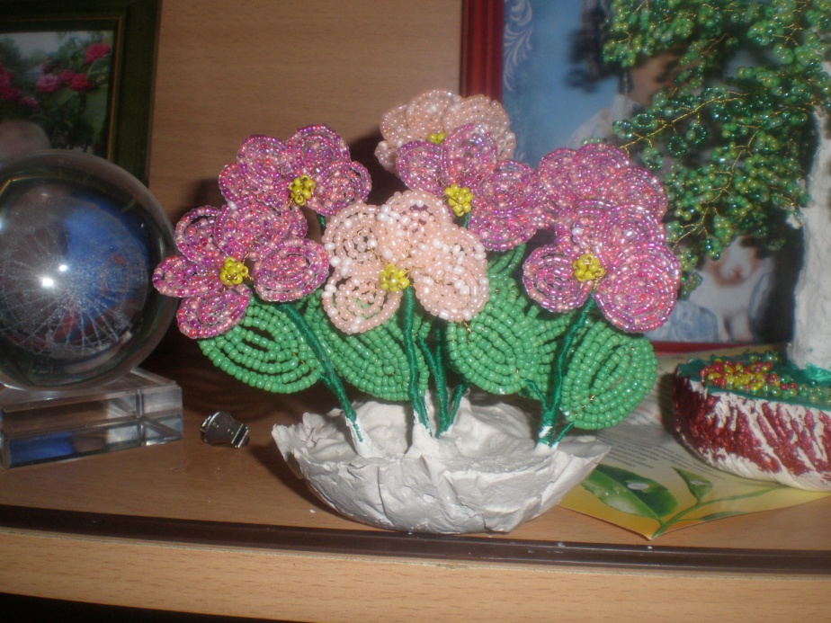

Slide 4
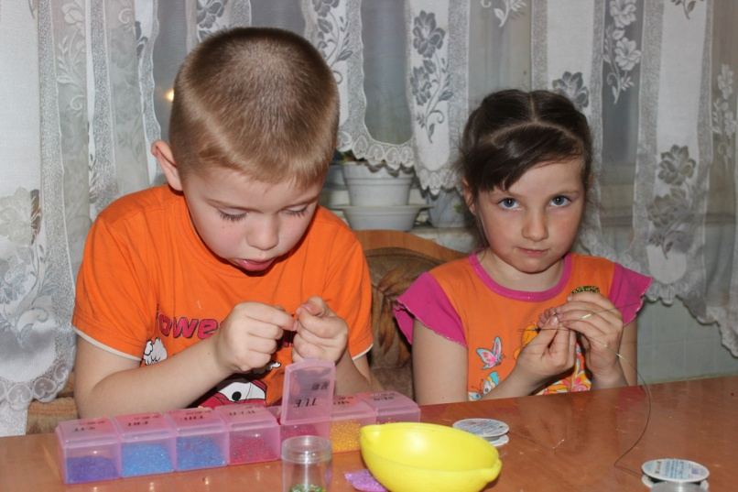
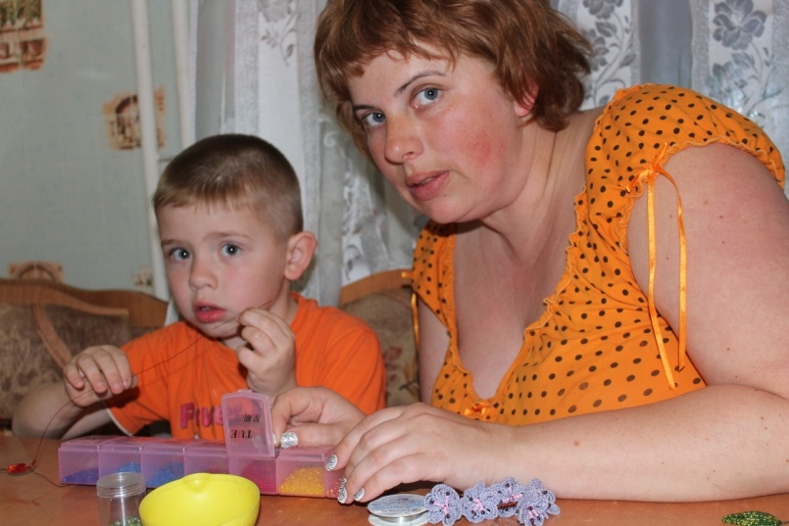
Почему стали этим заниматься
Семья Железиных бисероплетением занимается уже много лет. Четыре года назад начала заниматься старшая дочь Таня, а Стёпа с интересом наблюдал, старался помочь сестре (падать, подержать). А вот уже год Стёпа принимает активное участие в изготовление сувениров. Это занятие очень сблизило семью.

Slide 5
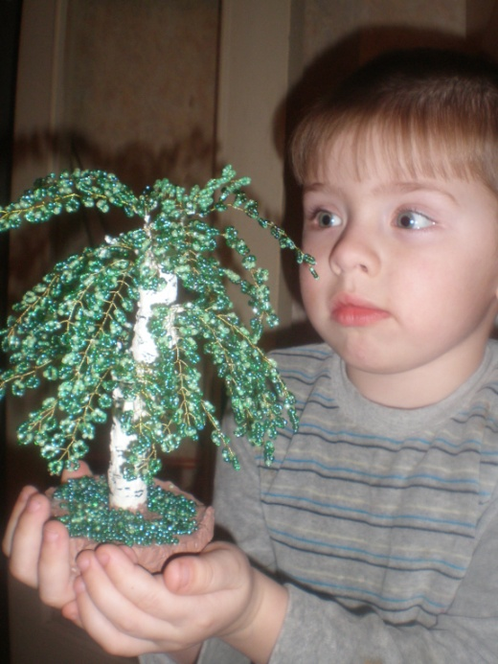
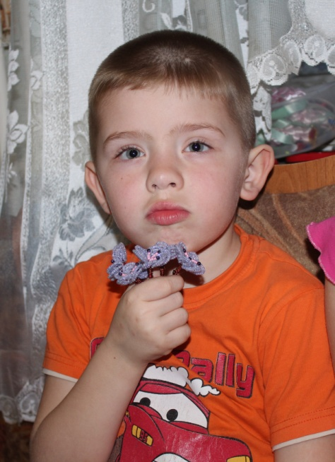
Как поддерживается интерес у ребёнка:
Интерес к данному виду творчества поддерживается тем, что сувениры разнообразные (цветы, деревья). Стёпа гордится тем, что может подарить родственникам и друзьям сувенир сделанный своими руками.

Slide 6
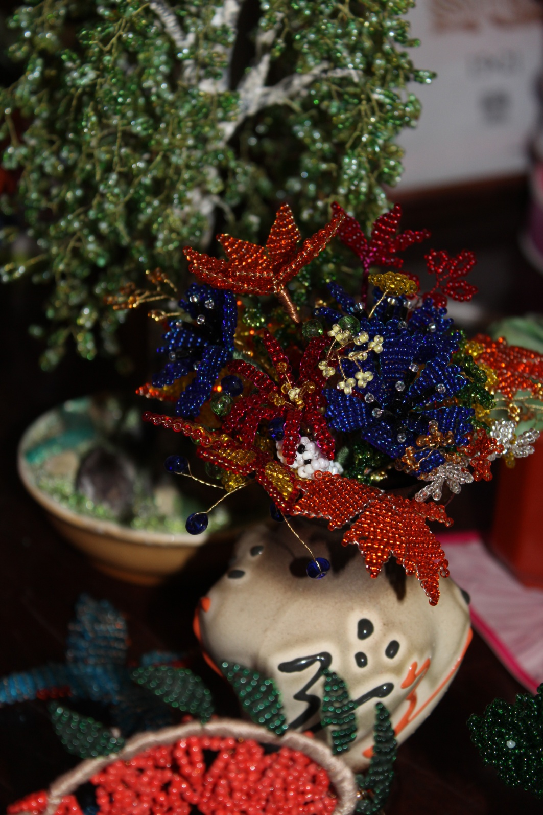
Цветы – непременный атрибут любого праздника, ну какой же праздник без цветов? Только совсем не обязательно дарить букет тюльпанов или веточки мимозы. Железины к выбору букета относятся творчески, их букет впишется абсолютно в любой интерьер

Slide 7
Результативность
Благодаря этому виду деятельности, мальчик стал усидчивым, внимательным, улучшилась мелкая моторика рук.

Slide 8
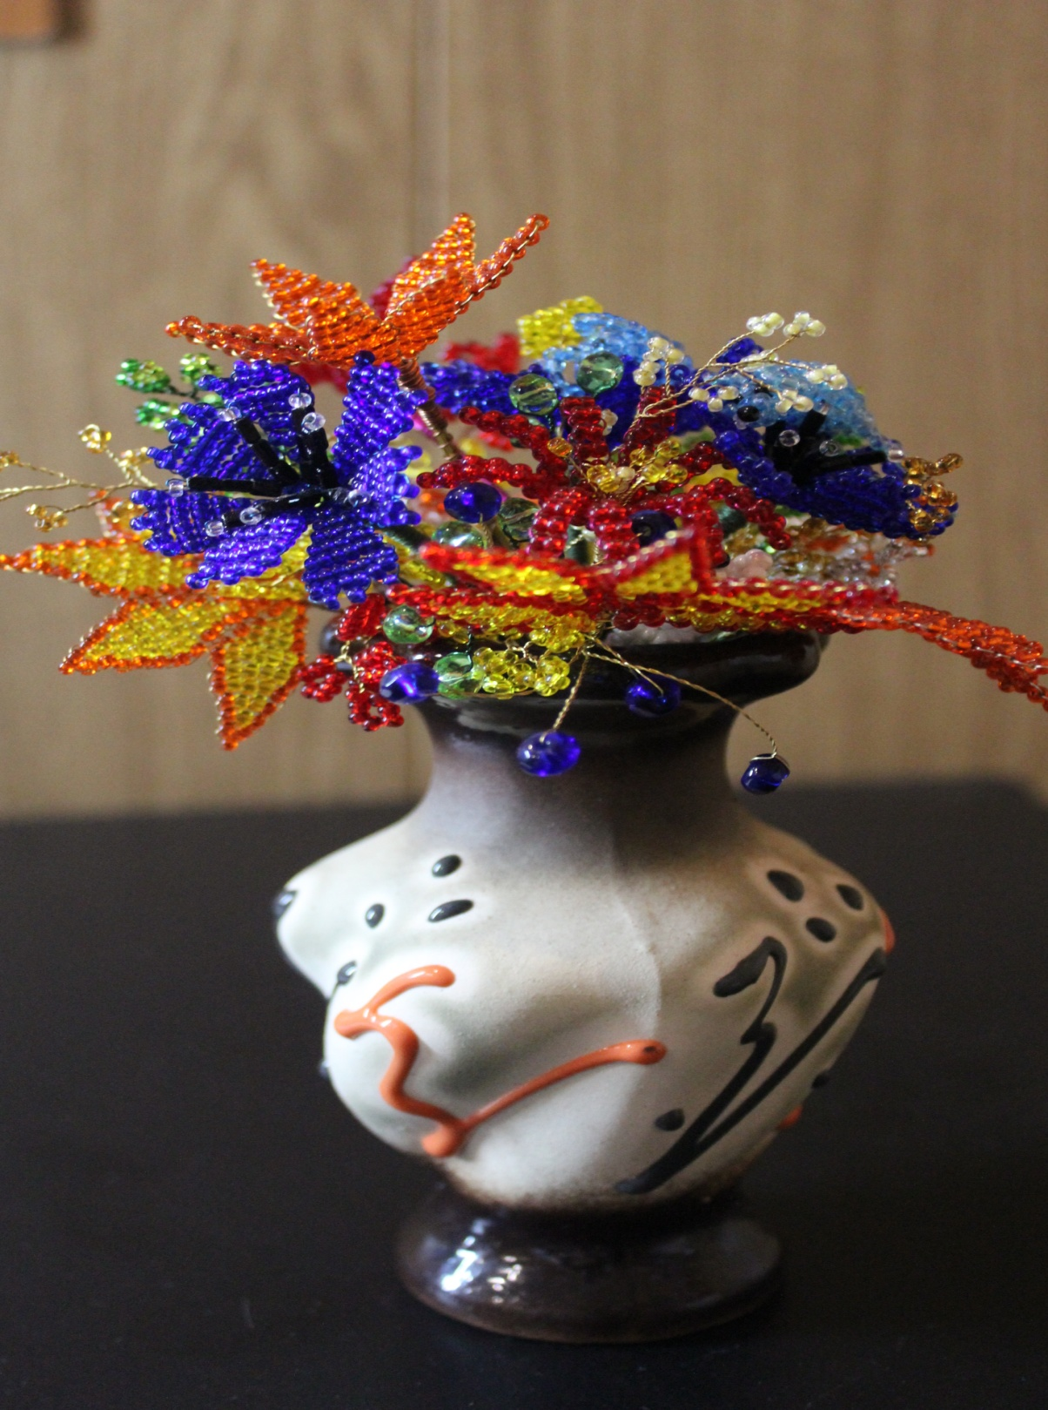
Душевная забота, Умелая рука. И спорится работа В семье у них всегда!

